Slide 1

Face à l’essoufflement démocratique, réformer les institutions
Pierre C. Boyer, École polytechnique - CREST
Vincent Pons, CAE, Harvard Business School
12/06/2026

Slide 2

Introduction
La démocratie française donne des signes d’essoufflement :
  Défiance institutionnelle
  Recul de la participation électorale
  Montée du vote populiste et de la polarisation
  Fragilisation de la fonction élective
Ces tendances pèsent sur :
  La légitimité des décisions publiques
  Le consentement à l’impôt
  La capacité à conduire des réformes dans un contexte budgétaire contraint
  Objectif de la Note :
  → Identifier des réformes compatibles avec la Ve République pour favoriser des politiques plus représentatives, légitimes et efficaces.
12/06/2026

Slide 3
1. Une démocratie à bout de souffle
12/06/2026

Slide 4
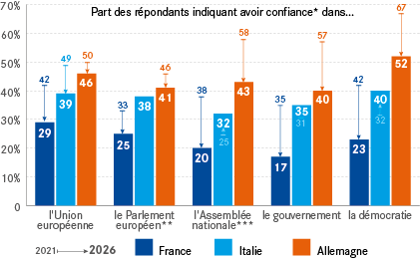
Montée de la défiance
1. Une démocratie à bout de souffle
Graphique 1. La confiance dans les institutions – comparaisons européennes (2026)
Lecture = Les nombres blancs dans les colonnes sont les plus récents (2026). Les nombres plus fins correspondent aux résultats du même sondage mené en 2021.
*Somme des réponses « confiance » et « plutôt confiance ». Pour la question sur la démocratie, l’intitulé exact est « Diriez-vous qu’en France la démocratie fonctionne très bien, assez bien, pas très bien ou pas bien du tout ? » ; le nombre indiqué renvoie à la somme des réponses « assez bien » et « très bien ».
** Pour cette question, les chiffres sont ceux de 2020 et la question n’a pas été posée en Italie.
*** Assemblée nationale (FR), Bundestag (ALL) et Camera dei députation (IT).
Source : auteurs à partir de Cevipof (2020, 2021, 2026).
12/06/2026

Slide 5
Défiance et contrat fiscal
1. Une démocratie à bout de souffle
  La défiance institutionnelle fragilise le consentement à l’impôt.
  La confiance dans la bonne utilisation de l’argent public varie fortement selon le niveau d’administration :
      69 % pour les communes
      58 % pour les départements
      55 % pour les régions
      22 % pour l’État central
Constat 1. La défiance envers les institutions politiques atteint en France un niveau critique, supérieur à celui observé dans d’autres démocraties avancées, avec des implications négatives pour le contrat social et fiscal.
12/06/2026

Slide 6
1. Une démocratie à bout de souffle
Montée du vote populiste et augmentation de la polarisation
  Demande d’autorité
  73 % des Français estiment que « la France a besoin d’un vrai chef pour remettre de l’ordre »
  36 % soutiennent l’idée d’un « homme fort » qui n’aurait pas à se préoccuper du Parlement.
  Polarisation affective croissante
  Indicateurs (« thermomètre affectif ») révèlent une défiance accrue entre groupes de citoyens aux préférences politiques opposées
Constat 2. La progression du vote populiste, la baisse de la satisfaction à l’égard du
fonctionnement démocratique et la montée de la polarisation affective s’accompagnent de signaux d’un possible tournant autoritaire.
12/06/2026

Slide 7
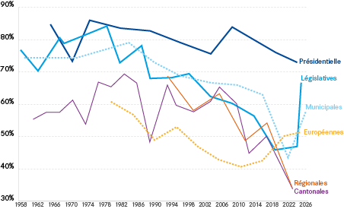
1. Une démocratie à bout de souffle
Essor des “citoyens critiques” et nouvelles formes d’expression
Graphique 2. Évolution de la participation par élection (1958-2026)
Source : auteurs, à partir des données du ministère de l’Intérieur.
Note : lorsqu’il y a deux tours, la participation de chaque élection correspond à la moyenne des tours 1 et 2.
  → Baisse tendancielle de la participation électorale depuis les années 1980 dans la plupart des scrutins.
12/06/2026

Slide 8
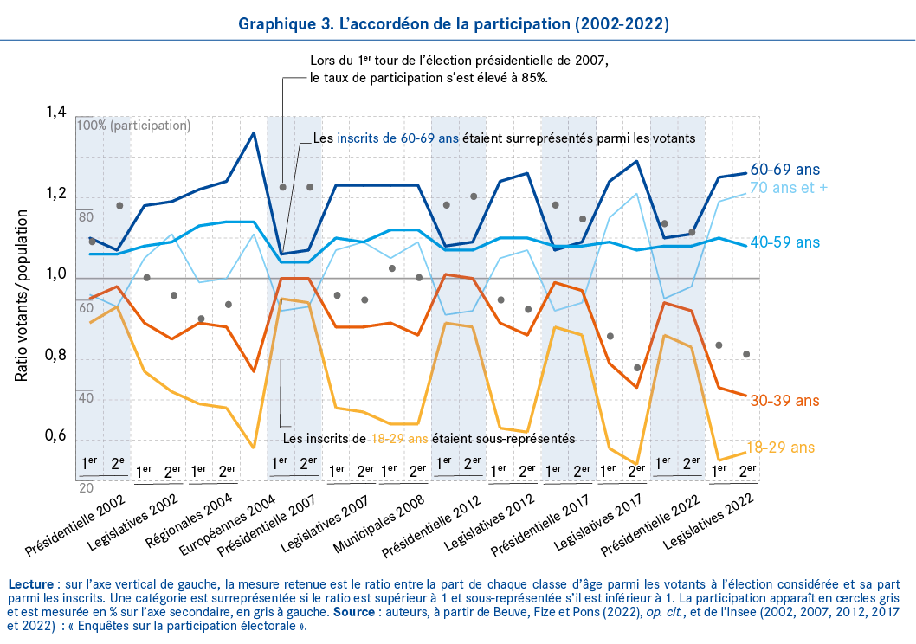
1. Une démocratie à bout de souffle
Essor des “citoyens critiques” et nouvelles formes d’expression
  → Plus l’abstention augmente, plus certaines catégories sont sous-représentées parmi les votants (jeunes, inactifs, ouvriers)
12/06/2026

Slide 9
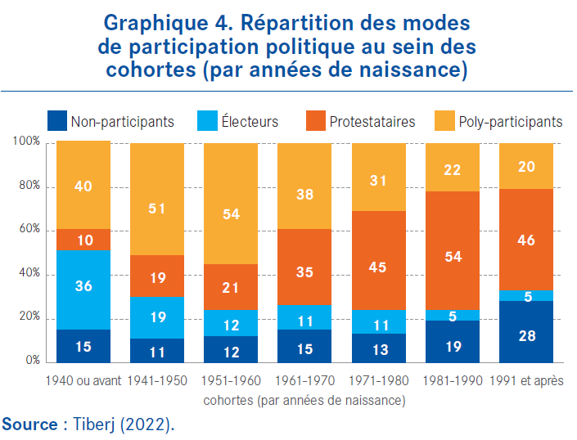
1. Une démocratie à bout de souffle
Essor des “citoyens critiques” et nouvelles formes d’expression
  Passage d’une culture civique « déférente» (vote comme devoir) à une culture « critique » marquée par davantage de distance et de méfiance vis-à-vis des institutions.
  Parmi les jeunes citoyens, le vote n’est plus le mode dominant de l’expression politique → montée de formes alternatives (manifestations, pétitions, mobilisations : « protestataires » )
Constat 3. Les indicateurs traditionnels de la démocratie reculent, tandis qu’émergent de nouvelles formes de participation politique.
12/06/2026

Slide 10
1. Une démocratie à bout de souffle
Baisse d’attractivité du rôle électif
  Malaise démocratique et conditions d’exercice des mandats
  Tous les types d’élus exposés à des violences physiques, verbales, en ligne (Centre d’analyse et de lutte contre les atteintes aux élus)
  Absence de revalorisation substantielle des conditions matérielles des élus :
    Les indemnités des parlementaires ont diminué en euros constants
    3 700 personnels et collaborateurs à l’Assemblée nationale, contre 10 000 au Bundestag
  → Loi du 22 décembre 2025 portant création d’un statut de l’élu local
Constat 4. L’offre politique réagit au climat de défiance : sans réponse, les difficultés à susciter des candidatures puis, pour les élus, à exercer leur mandat dans de bonnes conditions pourraient s’accentuer.
12/06/2026

Slide 11
2. Quelles réformes institutionnelles ?
12/06/2026

Slide 12
2. Quelles réformes institutionnelles ?
Objectifs des réformes
  Sans changer de Constitution, renverser la tendance :
  Accroître la représentativité des résultats des élections et, par voie de conséquence, des politiques publiques menées
  Accroître la légitimité des élus et de leur action
  Renforcer la participation des citoyens au processus de décision en dehors des élections
  Les Français souhaitent un changement au sein de la Ve République
  Ils plébiscitent un changement des institutions actuelles
    36 % des répondants souhaitent les réformer en profondeur, tandis que 59 % souhaitent les adapter sans les transformer radicalement
  Sans pour autant vouloir changer de Constitution
    70 % des répondants sont attachés à la Ve République
12/06/2026

Slide 13
2. Quelles réformes institutionnelles ?
Renforcer la participation – 1/2
Les règles de vote ne sont pas neutres
  Les règles d’accès au vote influencent la composition de l’électorat et, de facto, l’orientation des politiques publiques.
  Les travaux académiques montrent qu’un accès facilité au vote renforce le poids politique de groupes sous-représentés.
En finir avec la non-inscription et la mal-inscription
  La France fait partie des rares démocraties où l’inscription sur les listes électorales nécessite une démarche spécifique
  5,8 % de non-inscrits et 16,5 % de « mal-inscrits »
Recommandation 1. Rendre l’inscription sur les listes électorales automatique pour tous.
12/06/2026

Slide 14
2. Quelles réformes institutionnelles ?
Renforcer la participation – 2/2
Réforme du calendrier électoral
  Regroupement des élections locales :
    Effet positif sur la participation : + 4 ppct de participation aux élections régionales de 1992, 1998 et 2015 dans les régions où elles étaient couplées avec une élection cantonale
    Baisse des coûts : - 25 % de jours de vote (diminution du coût de déplacement des électeurs et de celui de l’organisation des élections)
  NB
  Ne pas surestimer le risque de « domination » d’un scrutin sur les autres
  Regroupement des élections législatives et présidentielles pourrait également être envisagé
Recommandation 2. Simplifier le calendrier électoral en alignant toutes les élections locales (régionales, départementales et municipales).
12/06/2026

Slide 15
2. Quelles réformes institutionnelles ?
Renforcer l’attractivité de la fonction élective – 1/2
  Les conditions d’exercice des mandats influencent l’offre de candidats et les capacités d’action des élus.
  Des mandats moins attractifs
    6 % des maires ont démissionné au cours du mandat 2020-2026 (trois fois plus que lors du mandat 2008-2014)
    57 000 sièges de conseillers municipaux étaient vacants depuis 2020
    Les élus sont plus exposés aux violences et aux menaces
  Des moyens à renforcer
    Entre 2013 et 2023, la rémunération des parlementaires a augmenté de 7,1 %, contre 23,2 % pour la fonction publique
    L’Assemblée nationale dispose de moyens humains plus limités que les parlements allemand et britannique
  → Rendre les mandats plus accessibles et les doter de plus de moyens est une condition de diversité et de qualité de la représentation.
12/06/2026

Slide 16
2. Quelles réformes institutionnelles ?
Renforcer l’attractivité de la fonction élective – 2/2
Recommandation 3. Évaluer la réforme du statut de l’élu local et étendre les dispositifs les plus efficaces aux élus nationaux afin de renforcer l’attractivité des mandats et la diversité du personnel politique. Revaloriser la rémunération de tous les élus nationaux et locaux en l’indexant sur l’évolution moyenne des rémunérations de la fonction publique, et renforcer les ressources humaines et moyens d’expertise alloués aux parlementaires.
« Évaluer la réforme statut de l’élu local »
  Suivre ses effets sur le nombre de candidats, le profil des élus, les démissions, les violences subies et le retour à l’emploi après mandat.
« Étendre les dispositifs efficaces aux élus nationaux »
  Protection fonctionnelle, accompagnement professionnel, meilleure conciliation entre mandat et carrière.
« Renforcer les moyens des parlementaires »
  Une hausse de 50 % des moyens humains alloués aux parlementaires, aux groupes et aux assemblées coûterait environ 250 M€ par an
12/06/2026

Slide 17
2. Quelles réformes institutionnelles ?
Réformer le mode de scrutin des élections législatives – 1/2
Un scrutin majoritaire qui déforme les préférences
Un écart voix / sièges important
  En 2017, LREM et ses alliés obtiennent 32 % des voix au premier tour et 61 % des sièges.
Des préférences déformées dès le vote
  Le scrutin majoritaire encourage le vote utile, les désistements et les stratégies d’alliance peu lisibles.
Un avantage devenu moins évident
  Dans un paysage politique fragmenté, le scrutin majoritaire ne garantit plus une majorité stable.
  → Une dose de proportionnelle permettrait de mieux représenter les préférences, sans rompre le lien territorial.
12/06/2026

Slide 18
2. Quelles réformes institutionnelles ?
Réformer le mode de scrutin des élections législatives – 2/2
Des limites à la proportionnelle qui peuvent être surmontées
  Fragmentation maîtrisable : seuil de voix minimum, petites circonscriptions
  Stabilité gouvernementale pourrait être favorisée par des contrats de coalition ou des motions de censure constructives
  Compatibilité avec l’élection présidentielle au suffrage universel : Portugal, Pologne et Finlande en attestent
Mettre en place un système mixte à ancrage territorial
  Deux votes : un candidat de circonscription (majoritaire à deux tours) + liste départementale ouverte (proportionnelle)
  Avec des listes ouvertes pour préserver la responsabilité individuelle des élus
Recommandation 4. Réformer le mode de scrutin des élections législatives selon un
système mixte introduisant une composante proportionnelle tout en conservant un ancrage territorial des élus.
12/06/2026

Slide 19
Promouvoir davantage la démocratie participative
2. Quelles réformes institutionnelles ?
Promouvoir davantage la démocratie participative – 1/2
Une demande forte
  72 % des Français estiment que la démocratie fonctionnerait mieux avec plus de participation directe, une fraction en hausse continue depuis 2021.
  Préférence pour une implication accrue des citoyens aux différentes étapes du processus politique (mise à l’agenda, ratifications des décisions)
  Sans suites données aux recommandations, dispositifs peuvent générer de la frustration et de la défiance supplémentaire
Des effets documentés
  Réduction de la polarisation, délibérations fructueuses
  Meilleure allocation des ressources publiques
  Réduction des dépenses publiques
12/06/2026

Slide 20
2. Quelles réformes institutionnelles ?
Promouvoir davantage la démocratie participative – 2/2
Recommandation 5. Associer les élus au processus délibératif et partager l’initiative des conventions citoyennes entre le président, le gouvernement et les trois chambres constitutionnelles (Assemblée nationale, Sénat, CESE). Changer le processus de ratification pour que les recommandations des assemblées citoyennes soient davantage suivies d’effet, via un référendum ou un vote au Parlement.
  Associer les élus au processus délibératif pour ne pas nuire à la légitimité des Parlementaires et renforcer la faisabilité des propositions
  Systématiser le débat et le vote parlementaire sur les conclusions comme nouvelle coutume parlementaire
12/06/2026

Slide 21
Conclusion
  Le défi n’est pas de refonder la démocratie française, mais de l’adapter à des citoyens plus exigeants et plus critiques.
  Agir simultanément sur les règles du jeu électoral et sur les formes de participation pour restaurer la confiance et l’efficacité de l’action publique.
  Le succès des réformes proposées dépendra d’un soutien politique large et transpartisan, de leur lisibilité et de leur appropriation par les citoyens.
12/06/2026

